Slide 1


一、线性相关性的定义
第二讲 向量组的线性相关性
二、线性相关性的判定
三、极大线性无关组
四、小结

Slide 2
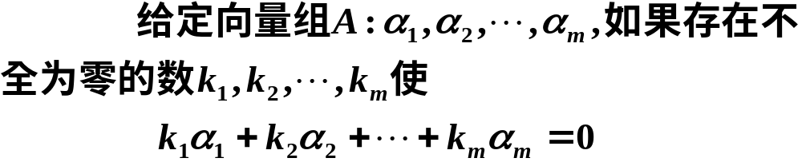

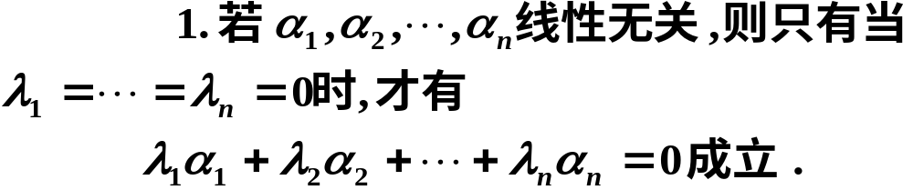
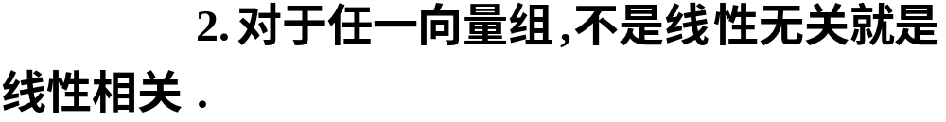
一、线性相关性的概念
定义5.1.5
则称向量组 是线性相关的，否则称它线性无关．
注意

Slide 3
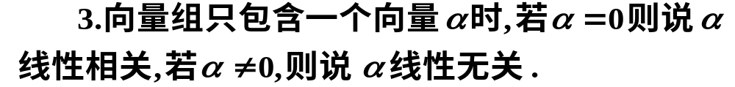
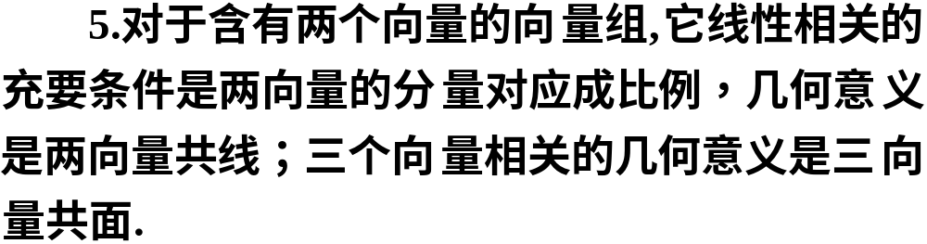

Slide 4

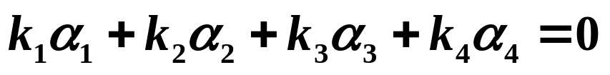
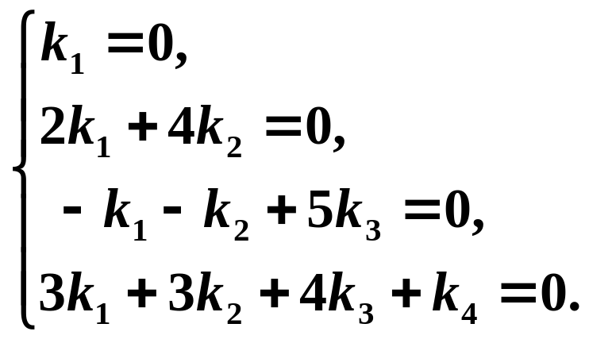
例1.
解：
成立，则可得线性方程组
由于上面方程组只有零解，所以该向量组线性无关.

Slide 5




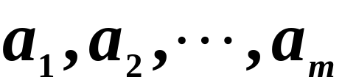

二、线性相关性的判定
定理 向量组 （当 时）线性相关
的充分必要条件是 中至少有一个向
量可由其余 个向量线性表示．
证明
充分性
设 中有一个向量（比如 ）能由其余向量线性表示.
即有

Slide 6




故
因 这 个数不全为0，
故 线性相关.
必要性
设 线性相关，
则有不全为0的数 使

Slide 7

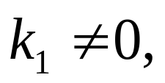
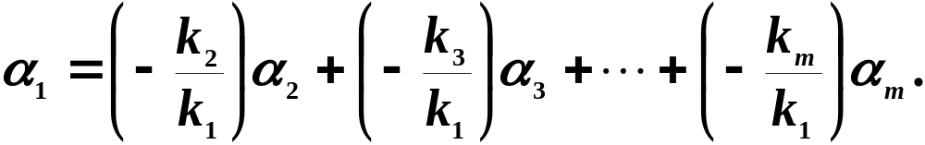

因 中至少有一个不为0，
不妨设 则有
即 能由其余向量线性表示.
证毕.

Slide 8
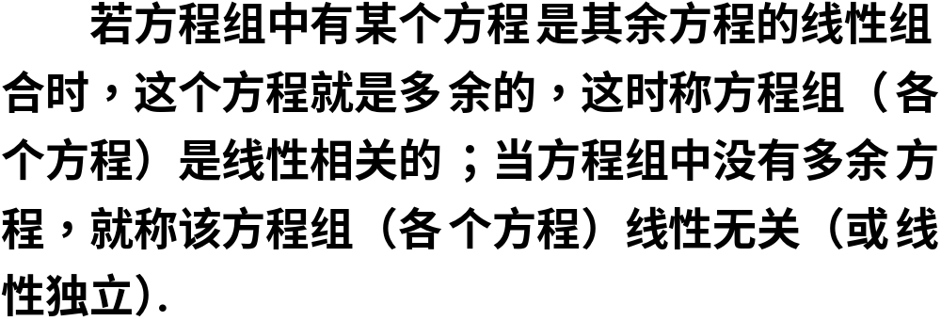
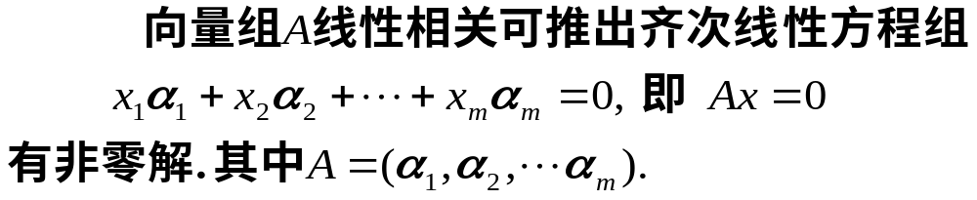
结论

Slide 9
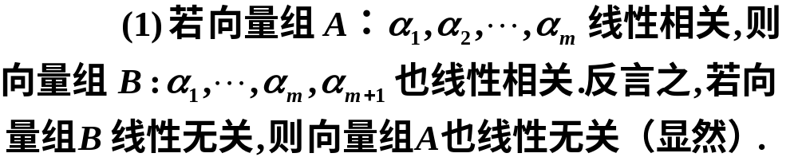

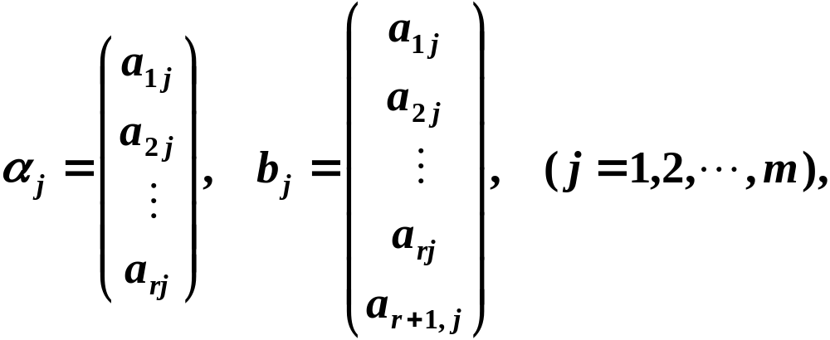
定理

Slide 10
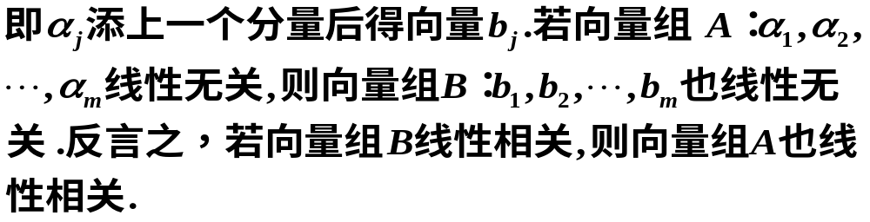
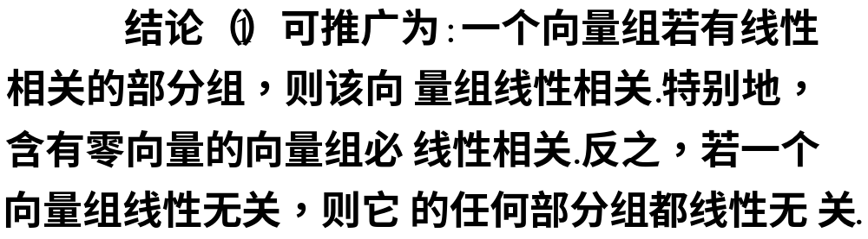
说明

Slide 11
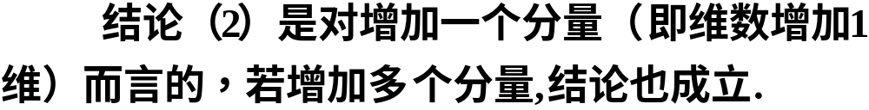
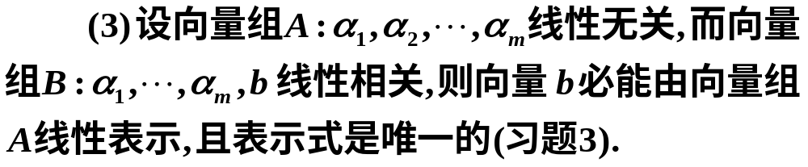
说明

Slide 12
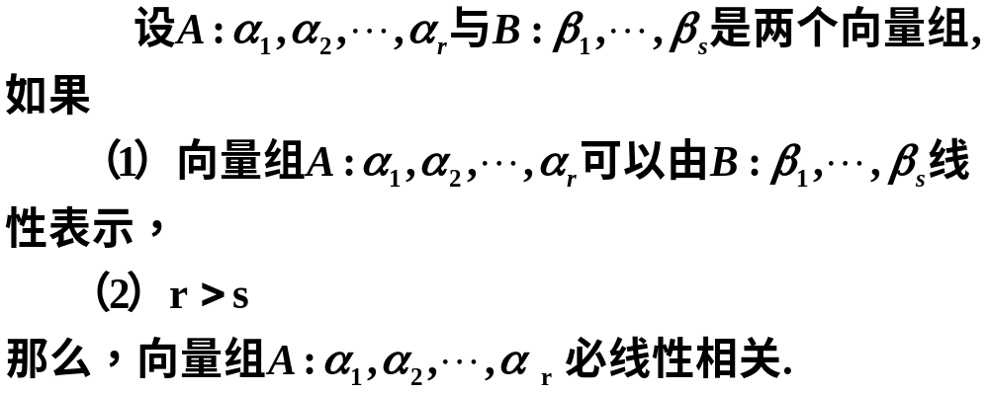
定理2

Slide 13
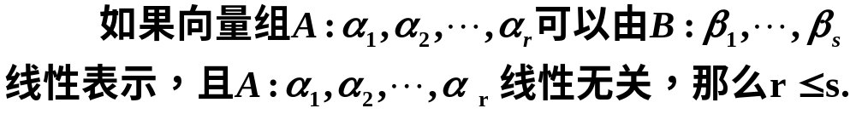
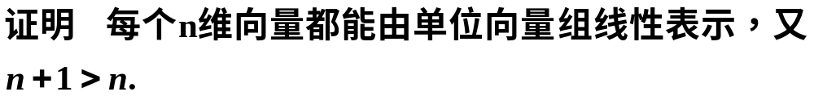
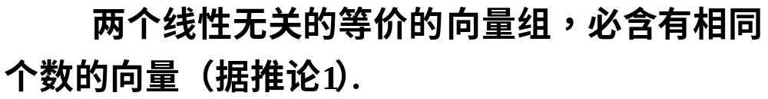
定理2 的推论
推论1
推论2
推论3

Slide 14
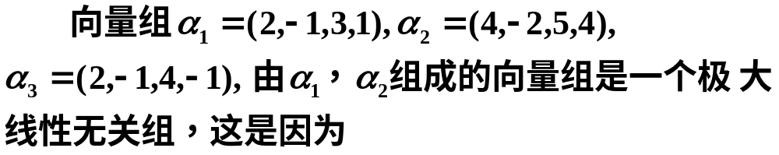
三、极大线性无关组
定义13
一个向量组的一个部分组称为一个极大线性无关组，如果这个部分组本身是线性无关的，并且从这个向量组中任意添一个向量（如果有的话），所得的部分向量组都线性相关.
例

Slide 15

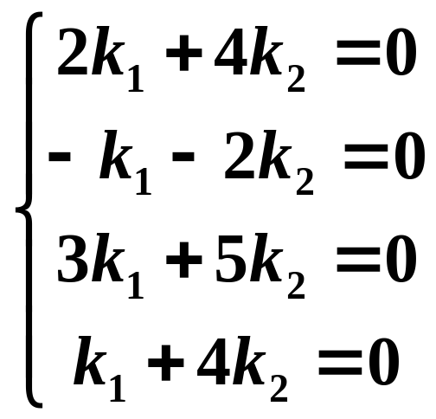
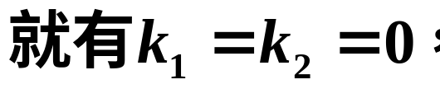

Slide 16
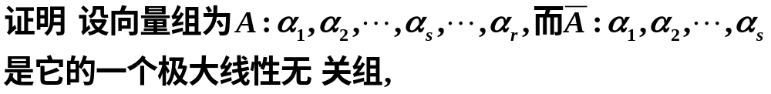
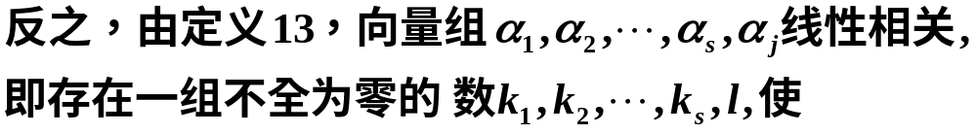
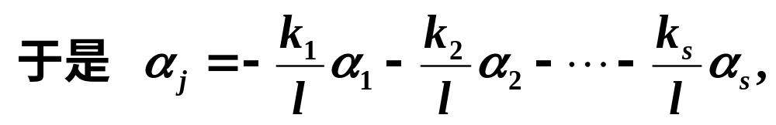
定理 任意一个极大线性无关组都与向量组本身等价.

Slide 17
线性相关向量组的极大线性无关组是不唯一的.但是每一个极大线性无关组都与向量组等价.
一个线性无关向量组的极大线性无关组是其本身.
定理3
一个向量组的极大线性无关组都含有相同个数的向量.
定义14
向量组的极大线性无关组所含向量的个数称为这个向量组的秩.
一个向量组线性无关的充分必要条件为它的秩与它所含向量的个数相同.
等价的向量组必有相同的秩.

Slide 18
四、小结
１. 向量、向量组与矩阵之间的联系，线性方
程组的向量表示；线性组合与线性表示的概念；
２. 线性相关与线性无关的概念；线性相关性
在线性方程组中的应用；（重点）
３. 线性相关与线性无关的判定方法：定义，
两个定理．（难点）

